Slide 1
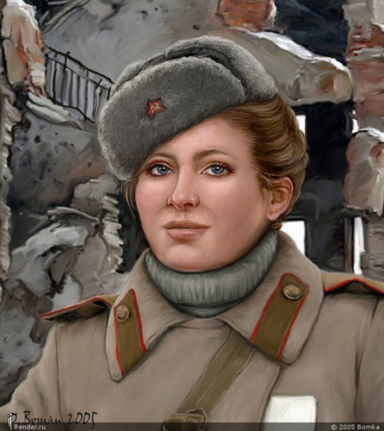
Кто сказал,
что надо бросить
Песню на войне?
После боя
сердце просит
Музыки вдвойне.

Slide 2
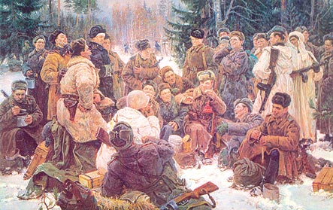
Песни нужны были всем солдатам,
они помогали им в трудные минуты!!!

Slide 3
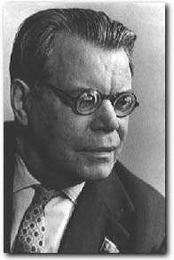
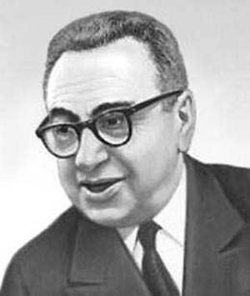
Песня «Катюша»
Музыка:
Матвей Блантер
Слова:
Михаил Исаковский

Slide 4
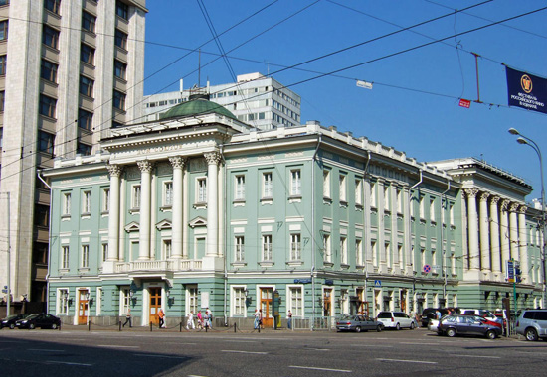
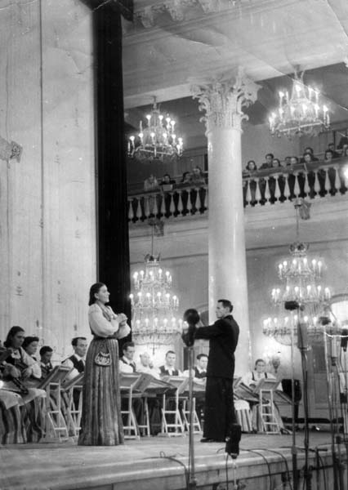
Первое исполнение песни
«Катюша»
Впервые песня прозвучала 28 ноября 1938 года на сцене Колонного зала Дома союзов. Песня стала популярной. Её пели всюду.

Slide 5
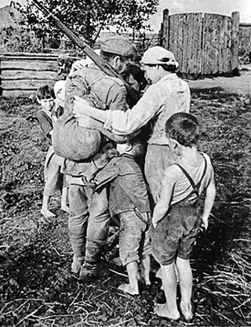
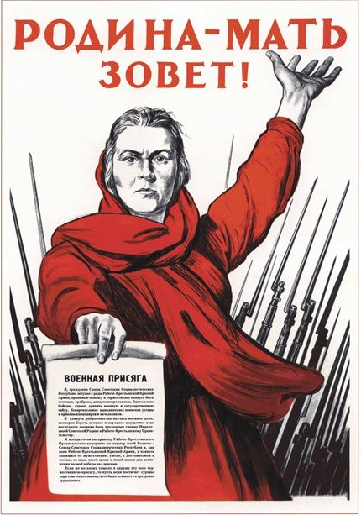
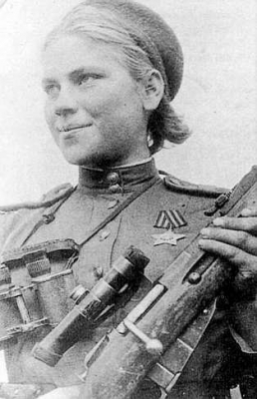
А потом пришла война...
Во время войны песня стала символом высокого духа.
Миллионы людей
воспринимали героиню песни,
как реальную девушку,
которая любит бойца
и ждёт ответа.
Ей писали письма.

Slide 6
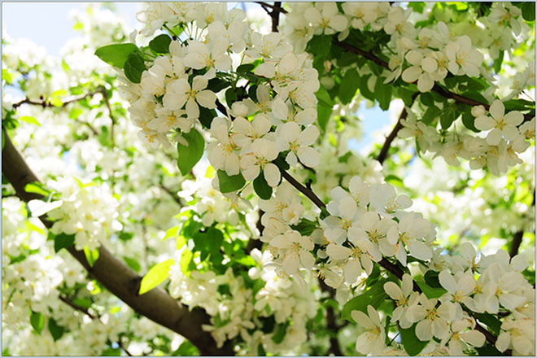
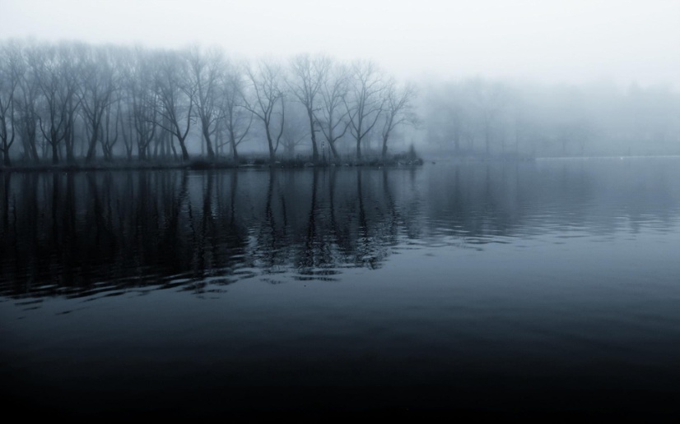
Расцветали яблони и груши...
Поплыли туманы над рекой...

Slide 7
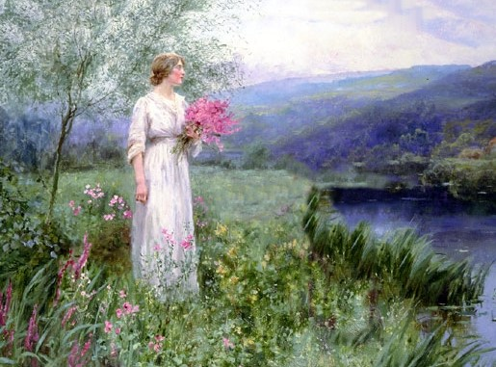
Выходила на берег Катюша, На высокий берег, на крутой...

Slide 8
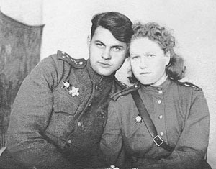
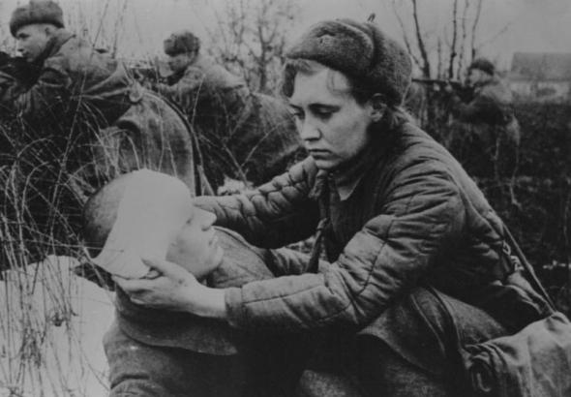
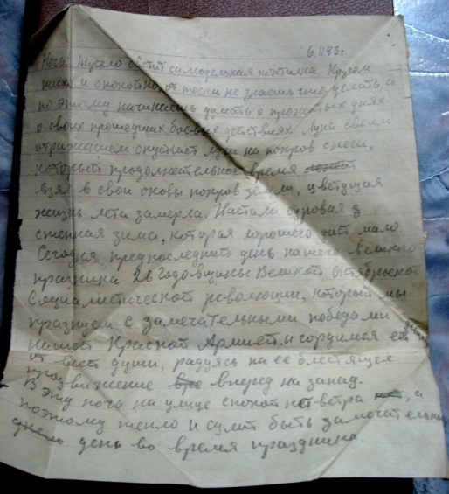
Выходила, песню заводила Про степного сизого орла, Про того, которого любила, Про того, чьи письма берегла.

Slide 9
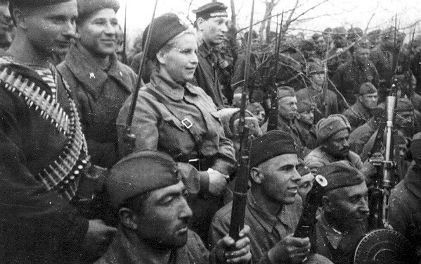
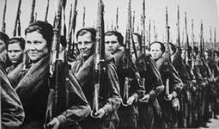
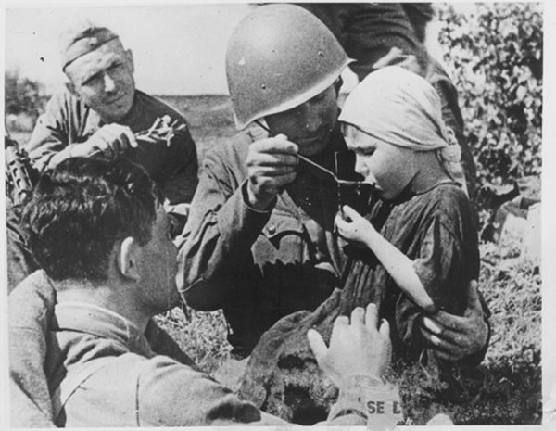
Ой ты, песня, песенка девичья, Ты лети за ясным солнцем вслед И бойцу на дальний пограничный От Катюши передай привет.

Slide 10
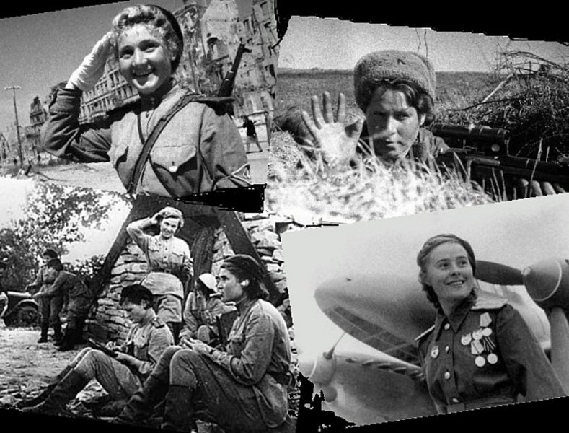
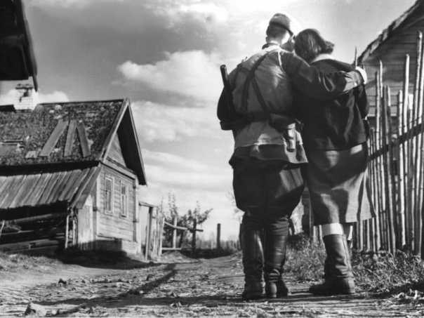
Пусть он вспомнит девушку простую, Пусть услышит, как она поёт, Пусть он землю бережёт родную, А любовь Катюша сбережёт.

Slide 11
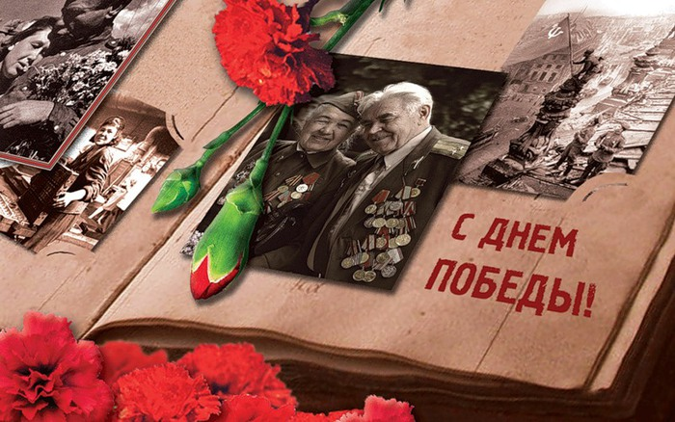
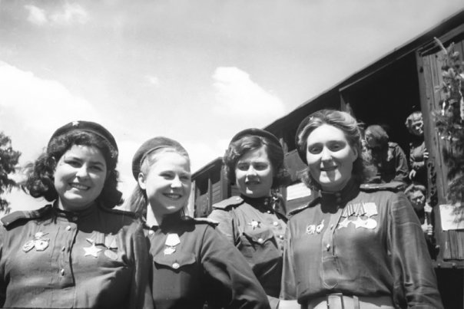
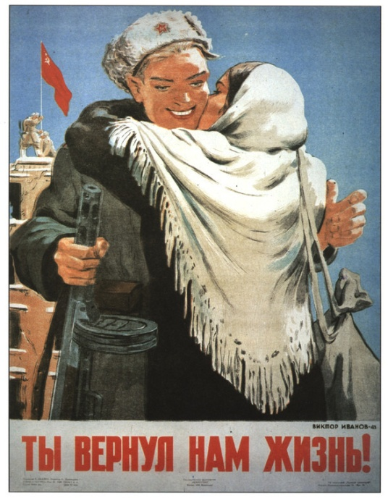
Расцветали яблони и груши, Поплыли туманы над рекой. Выходила на берег Катюша, На высокий берег, на крутой.

